Slide 1
الحروف الهجائية
إعداد المعلم / تركي بن أحمد المحيسن

Slide 2
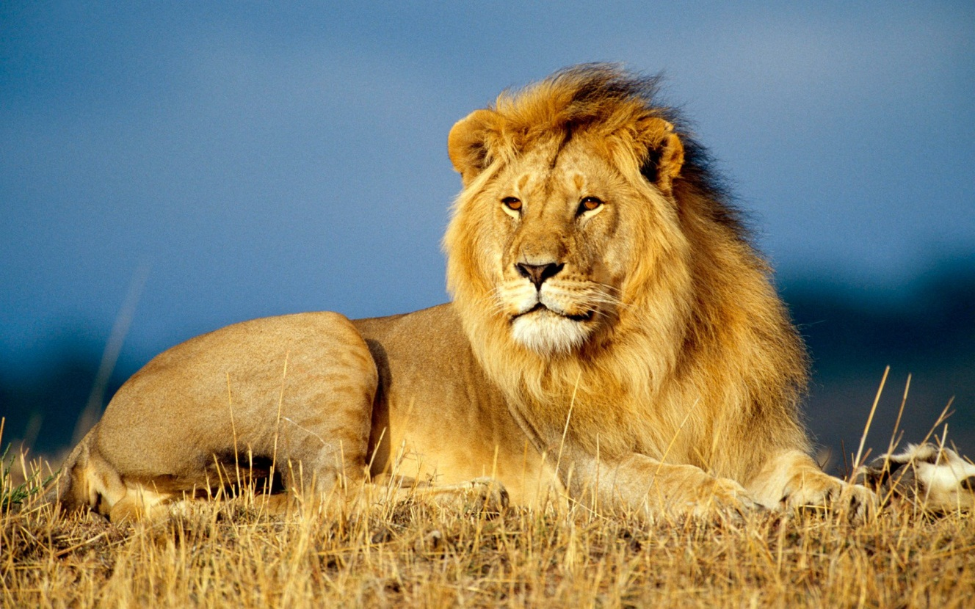
أَسد

Slide 3
أَ
أ | ــا | ـــأ

Slide 4
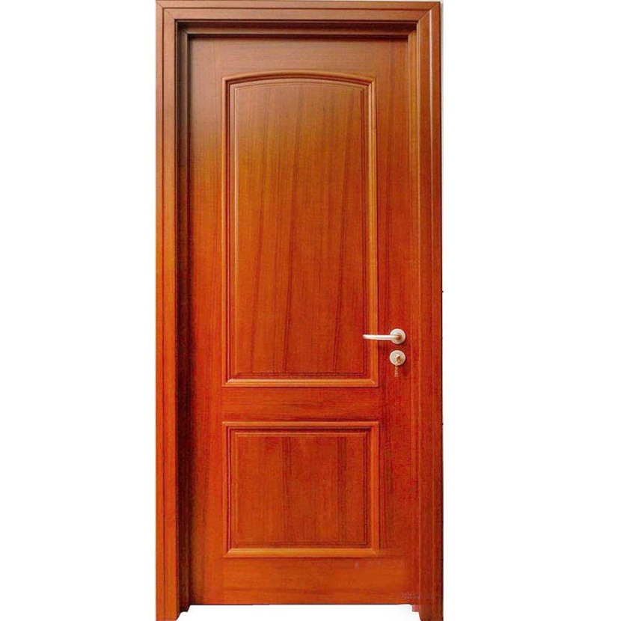
بَاب

Slide 5
بَ
بـ | ـبـ | ـب

Slide 6
تَاج

Slide 7
تَ
تـ | ـتـ | ـت

Slide 8
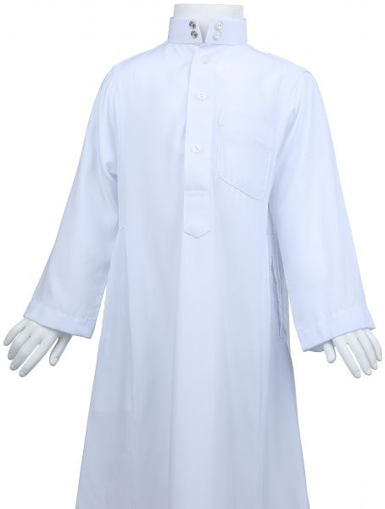
ثَوب

Slide 9
ثَ
ثـ | ـثـ | ـث

Slide 10
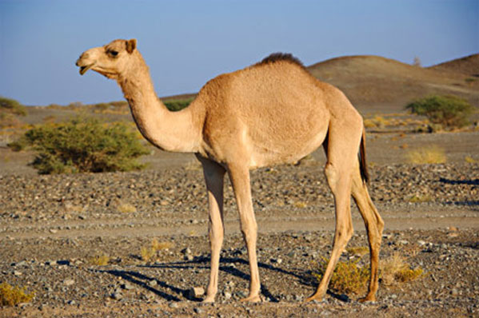
جَمل

Slide 11
جَ
جـ | ـجـ | ـج

Slide 12
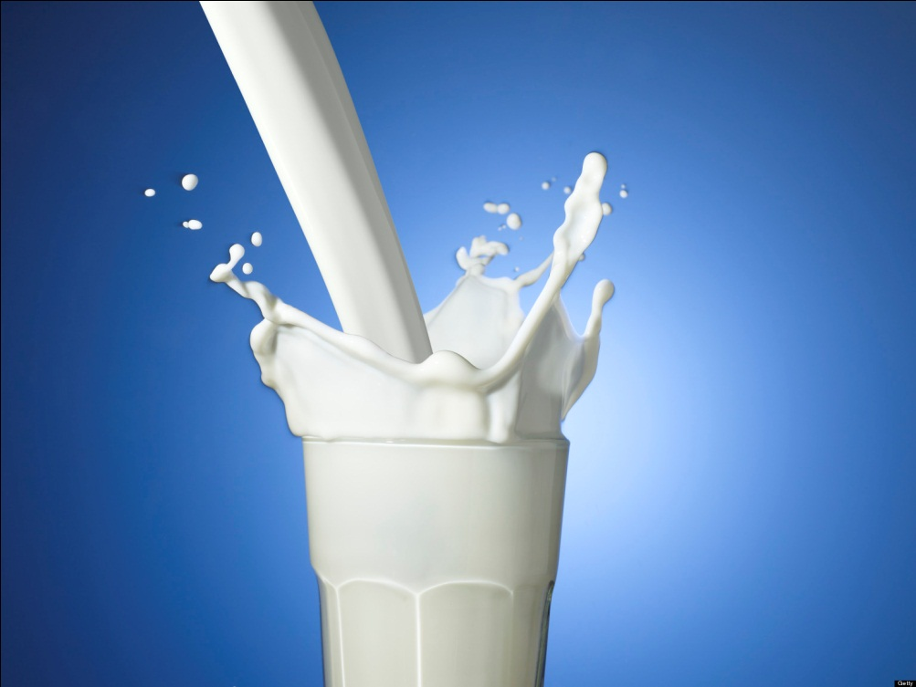
حَليب

Slide 13
حَ
حـ | ـحـ | ـح

Slide 14
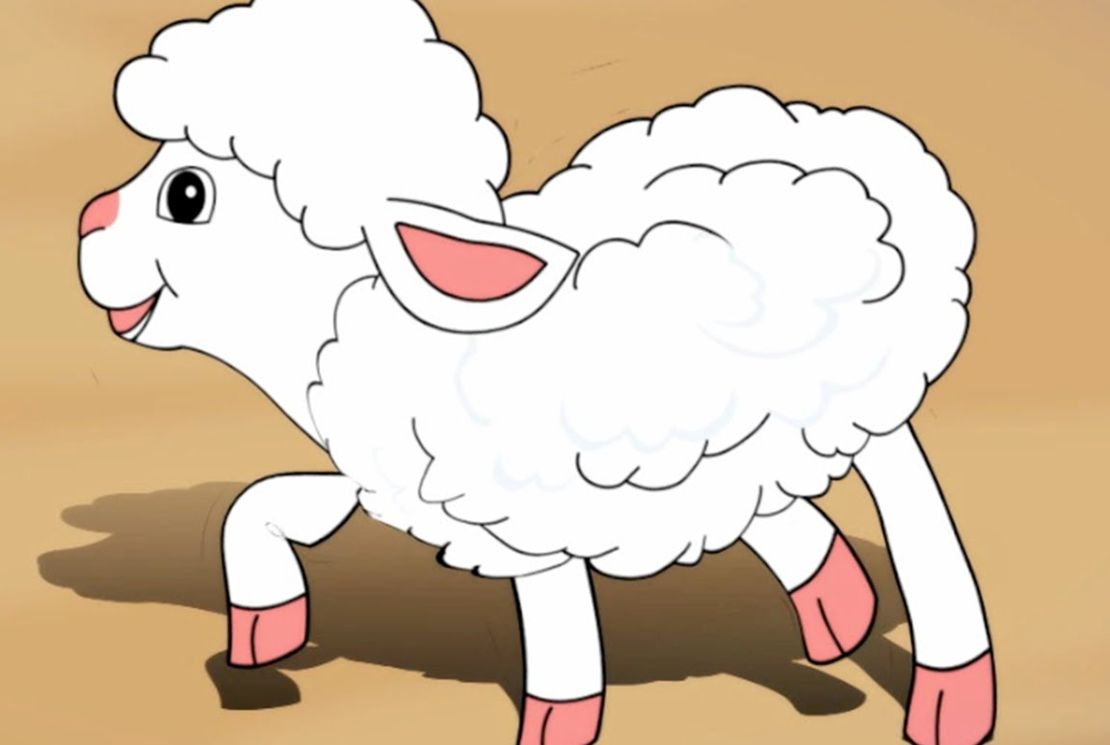
خَروف

Slide 15
خَ
خـ | ـخـ | ـخ

Slide 16
دَم

Slide 17
دَ
د | ـد | ـد

Slide 18
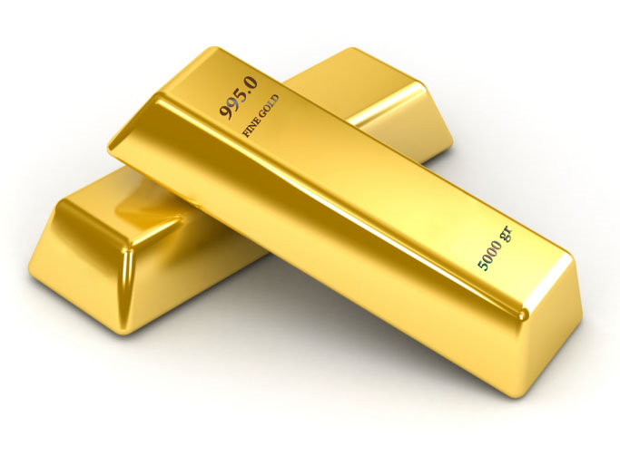
ذَهب

Slide 19
ذَ
ذ | ـذ | ـذ

Slide 20
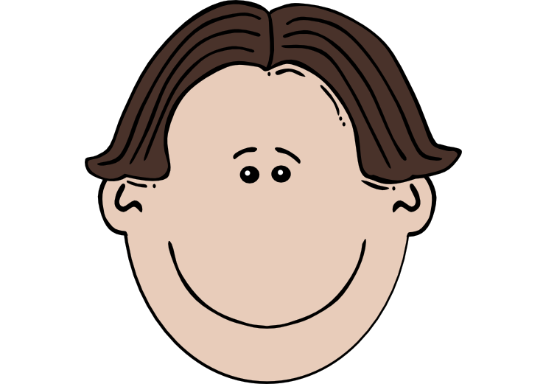
رَأس

Slide 21
رَ
ر | ـر | ـر

Slide 22
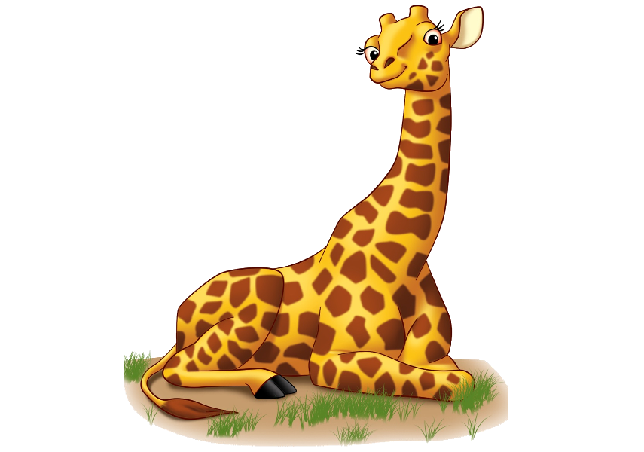
زَرافة

Slide 23
زَ
ز | ـز | ـز

Slide 24
سَمكة

Slide 25
سَ
سـ | ـسـ | ـس

Slide 26
شَمس

Slide 27
شَ
شـ | ـشـ | ـش

Slide 28
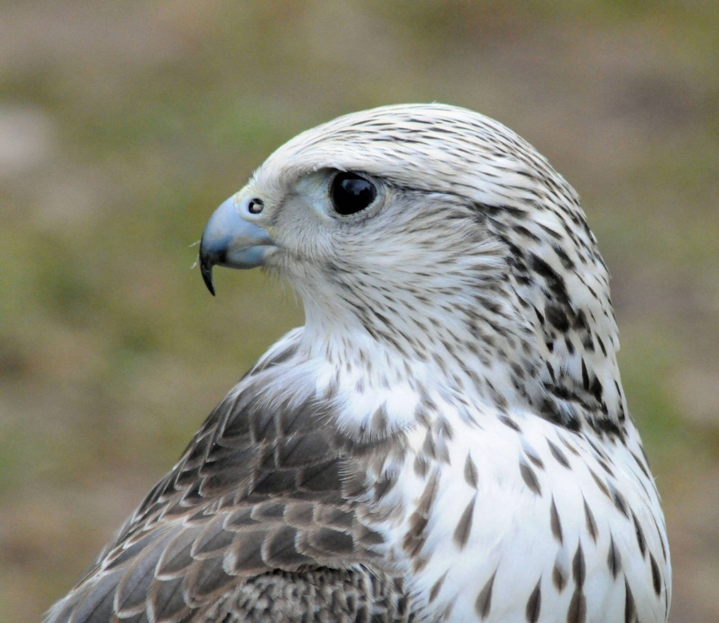
صَقر

Slide 29
صَ
صـ | ـصـ | ـص

Slide 30
ضَابط

Slide 31
ضَ
ضـ | ـضـ | ـض

Slide 32
طَائرة

Slide 33
طَ
طـ | ـطـ | ـط

Slide 34
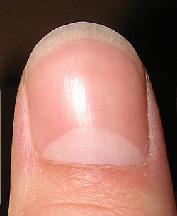
ظَفر

Slide 35
ظَ
ظـ | ـظـ | ـظ

Slide 36
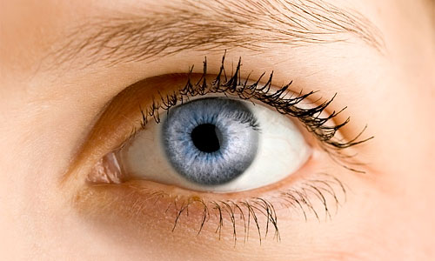
عَين

Slide 37
عَ
عـ | ـعـ | ـع

Slide 38
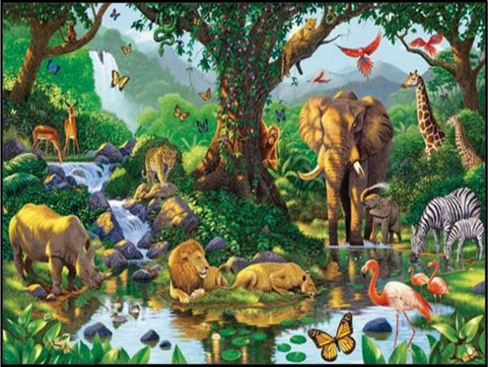
غَابة

Slide 39
غَ
غـ | ـغـ | ـغ

Slide 40
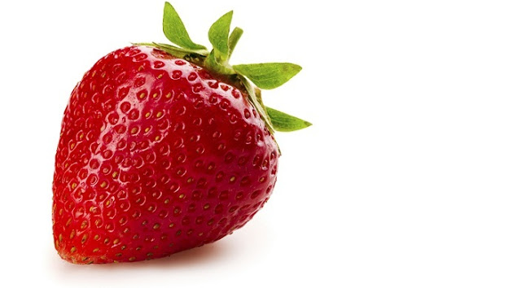
فَراولة

Slide 41
فَ
فـ | ـفـ | ـف

Slide 42
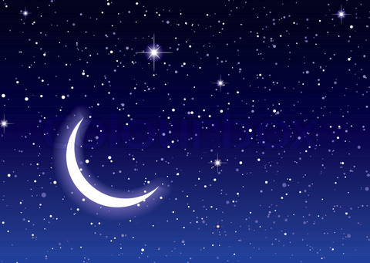
قَمر

Slide 43
قَ
قـ | ـقـ | ـق

Slide 44
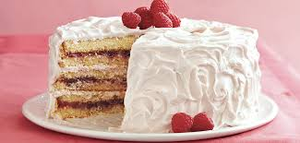
كَيكة

Slide 45
كَ
كـ | ـكـ | ـك

Slide 46
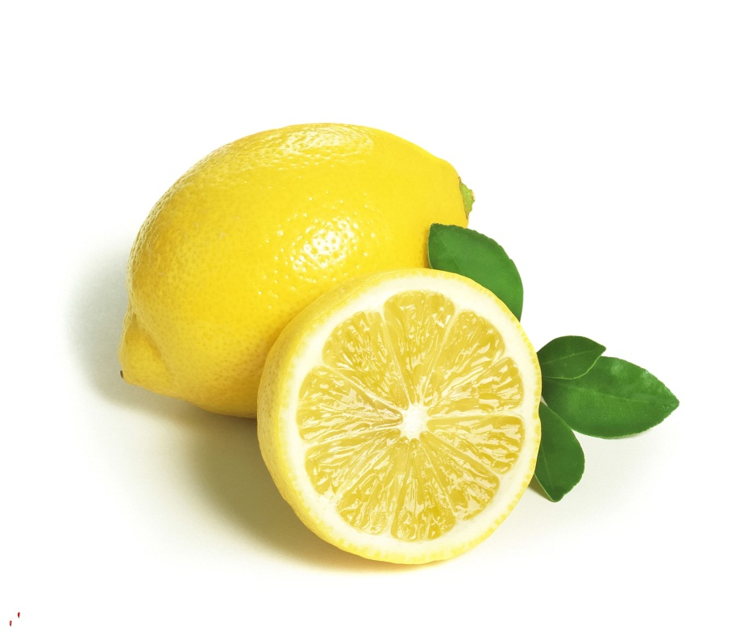
لَيمون

Slide 47
لَ
لـ | ـلـ | ـل

Slide 48
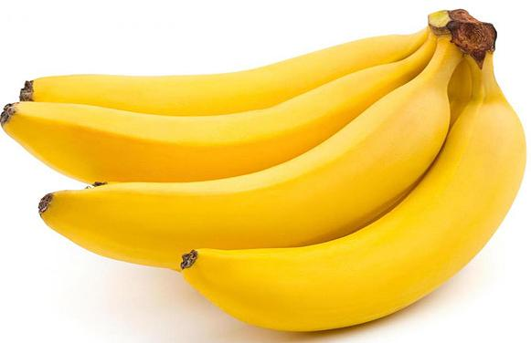
مَوز

Slide 49
مَ
مـ | ـمـ | ـم

Slide 50
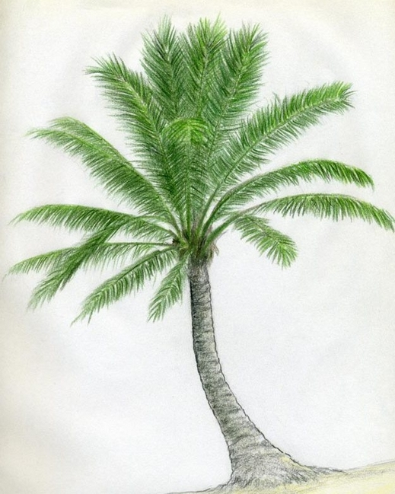
نَخلة

Slide 51
نَ
نـ | ـنـ | ـن

Slide 52
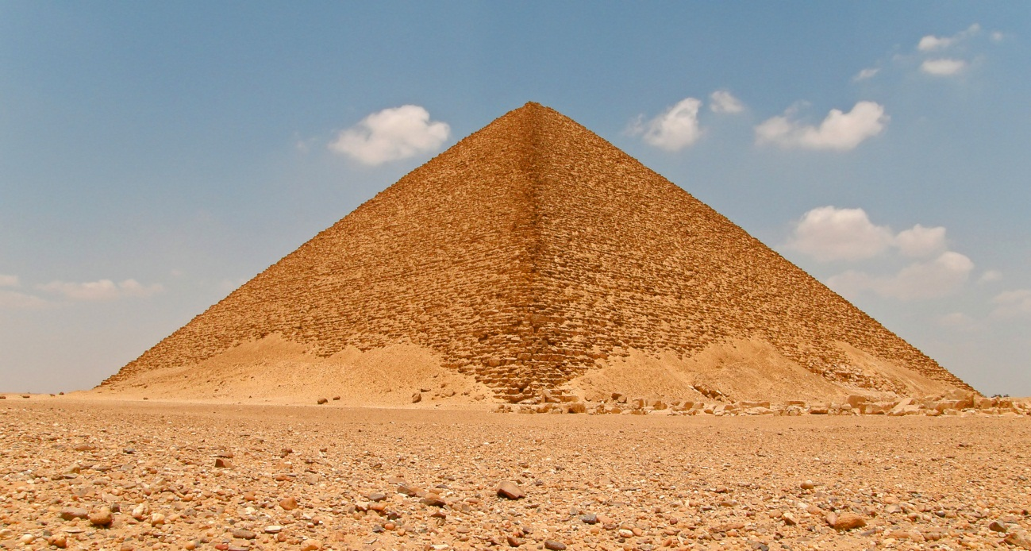
هَرم

Slide 53
هَـ
هـ | ـهـ | ـه

Slide 54
وَرقة

Slide 55
وَ
و | ـو | ـو

Slide 56
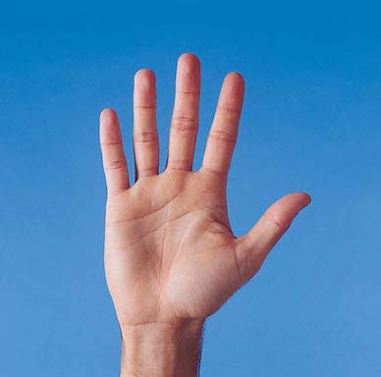
يَد

Slide 57
يَ
يـ | ـيـ | ـي

